Slide 1
الأحكام التجريبية في القرارات الأخلاقية
المحاضرة 23
د. لويس وينكلر • مدرسة شرق آسيا اللاهوتية (سنغافورة) تحميل د. ريك جريفيث • مؤسسة الدراسات اللاهوتية الأردنية الملفات بلغات عدة للتنزيل المجاني على BibleStudyDownloads.org

Slide 2
1. مقدمة:

Slide 3
2. الواقع واستخدام البيانات الواقعية الأولية

Slide 4
2. الواقع واستخدام البيانات الواقعية الأولية
أ. نحن جميعاً نلاحظ ونستخدم الحقائق الأولية المقدمة لنا بشكل انتقائي

Slide 5
2. الواقع واستخدام البيانات الواقعية الأولية
ب. يستطيع شخصين أو أكثر فحص نفس البيانات، ويصلوا إلى تفسيرات مختلفة جداً بخصوص أهمية ومعنى تلك البيانات.

Slide 6
2. الواقع واستخدام البيانات الواقعية الأولية
ت. غالباً ما تحدد انطباعات الناس التفسيرية عن موقف معين، كيفية تقييمهم في نهاية المطاف للطبيعة الأخلاقية، وملائمة أي اجراء أو مجموعة من الإجراءات.

Slide 7
2. الواقع واستخدام البيانات الواقعية الأولية
ث. ثلاثة أمثلة توضيحية

Slide 8
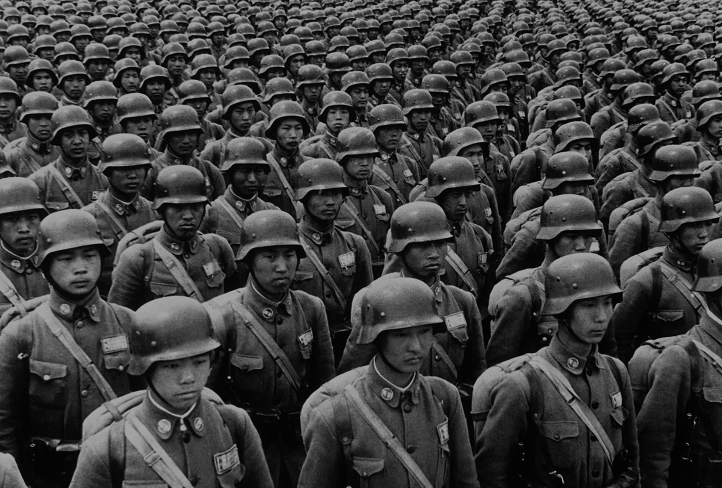
2. الواقع واستخدام البيانات الواقعية الأولية
ث. ثلاثة أمثلة توضيحية
1. الحرب

Slide 9
2. الواقع واستخدام البيانات الواقعية الأولية
ث. ثلاثة أمثلة توضيحية
1. الحرب
2. القضايا البيئية

Slide 10
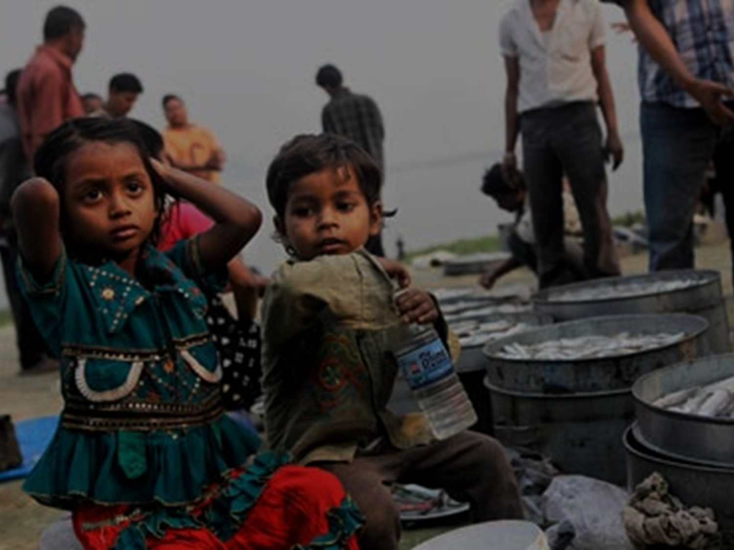
2. الواقع واستخدام البيانات الواقعية الأولية
ث. ثلاثة أمثلة توضيحية
1. الحرب
2. القضايا البيئية
3. الفقر والعدالة الإقتصادية

Slide 11
3. العوامل الرئيسية المؤثرة على الأحكام التجريبية

Slide 12
3. العوامل الرئيسية المؤثرة على الأحكام التجريبية
أ. الأعراف الإجتماعية

Slide 13
3. العوامل الرئيسية المؤثرة على الأحكام التجريبية
أ. الأعراف الإجتماعية
ب. الأيديولوجيات

Slide 14
3. العوامل الرئيسية المؤثرة على الأحكام التجريبية
أ. الأعراف الإجتماعية
ب. الأيديولوجيات
ت. المصالح الخاصة

Slide 15
3. العوامل الرئيسية المؤثرة على الأحكام التجريبية
أ. الأعراف الإجتماعية
ب. الأيديولوجيات
ت. المصالح الخاصة
ث. التصرفات الشخصية

Slide 16
4. الردود المحتملة على واقع الأحكام التجريبية المختلفة

Slide 17
4. الردود المحتملة على واقع الأحكام التجريبية المختلفة
أ. السخرية الأخلاقية

Slide 18
4. الردود المحتملة على واقع الأحكام التجريبية المختلفة
أ. السخرية الأخلاقية
ب. النسبية الأخلاقية

Slide 19
4. الردود المحتملة على واقع الأحكام التجريبية المختلفة
أ. السخرية الأخلاقية
ب. النسبية الأخلاقية
ت. الواقعية النقدية

Slide 20
5: الإستنتاج والتطبيق: طلاب الكلية الأجانب يدفعون سعر السوق في دراسة حالة سنغافورة

Slide 21
Black

Slide 22
النظرة العالمية at BibleStudyDownloads.org
أحصل على هذا العرض التقديمي مجاناً
Notes:
WV (Worldviews)

